Slide 1
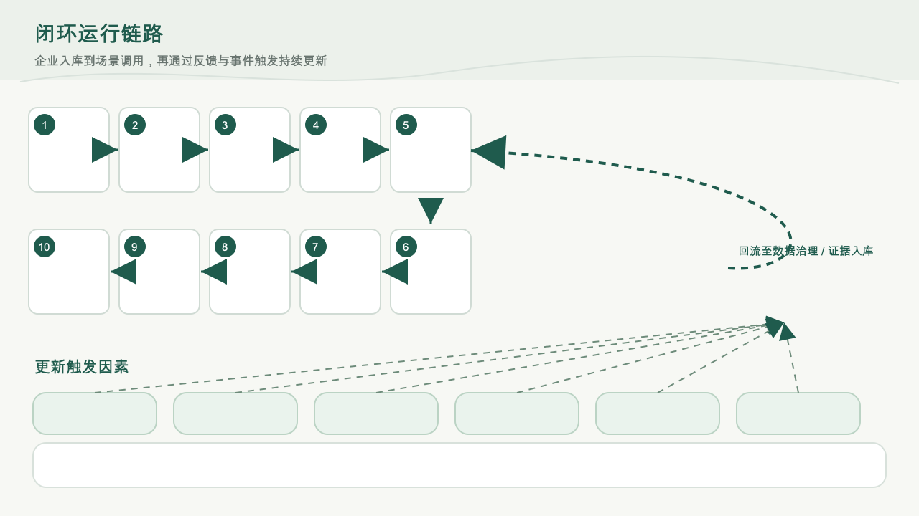
1 企业入库
2 角色识别
3 授权取证
4 数据治理
5 证据入库
企业类型 / 业务范围 / 目标区域 / 应用需求
投资运营 / 规划设计 / EPC / 装备制造 / 运维等
基础评价 / 专项评价 / 对外传播授权
清洗 / 校验 / 去重 / 口径统一 / 版本管理
按证据类型 / 能力维度 / 场景 / 授权边界入库
10 反馈更新
9 场景调用
8 结果生成
7 专家复核
6 能力评价
使用反馈 / 异议处理 / 补证修正 / 规则修订
投标 / 融资 / 供应链 / 国别进入 / 监测传播
画像报告 / 评价结果 / 证明材料 / 专题报告
重大结论 / 关键证据 / 风险提示 / 争议事项
评价模型 / 证据等级 / 场景适配规则
项目新增/完工
证书到期/更新
行政处罚/信用修复
国别规则变化
风险事件变化
企业补证
核心逻辑：以授权取证和证据入库为基础，用模型评价形成结果，再通过场景调用和反馈更新形成可持续运营闭环。

